Slide 1
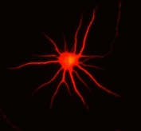
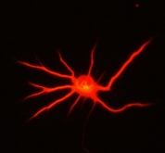
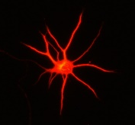
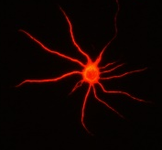
Fig. S6
Total neurites length (µm)
rmBmp4 - 10nM 10nM -
rmFstl1 - - 100nM 100nM

